Slide 1
MIGRACIÓN DE COILS POR VARICOCELE. HALLAZGO INESPERADO EN CCEE DE NEUMOLOGIA
Introducción
Existen varias opciones para el tratamiento del varicocele, incluyendo la reparación quirúrgica clásica por laparoscopia, o a través de la embolización percutánea de la vena espermática interna. La embolización percutánea ofrece una rápida recuperación y obtiene resultados satisfactorios en aproximadamente el 90% de los casos. Sin embargo, la técnica demanda expertos radiólogos intervencionistas y no está exenta de complicaciones potencialmente serias incluyendo perforaciones vasculares, migración de coils y trombosis del seno pampiniforme.
Material y métodos
Un paciente de 22 años, deportista de alta intensidad acude a consultas externas de neumologia refiriendo dolor punzante en hemitórax derecho en relación con esfuerzos de 1 año de evolución que cede tras reposo. Sin otra sintomatología acompañante. Como único AP de interés, refiere haber sido intervenido en 2019 de un varicocele izquierdo grado III, donde se emboliza con 4 coils la V. Espermatica izquierda cerrando >10cm, con recidiva del mismo. Se programa una segunda embolización, donde se objetiva la migración en conjunto de los coils y su depósito en los vasos terminales de la Arteria pulmonar lobar inferior derecha.

Slide 2
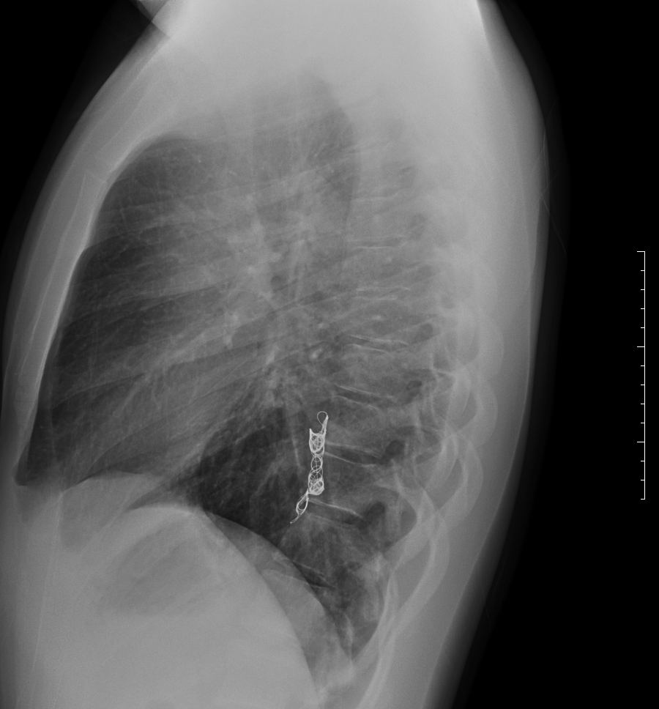
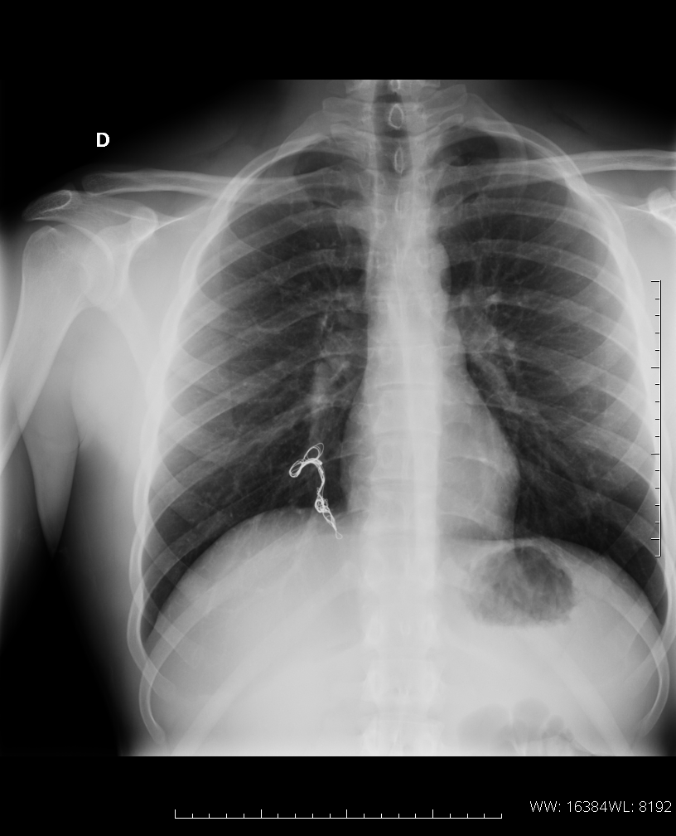
Resultados
La exploración en consultas externas de neumología es rigurosamente normal, manteniendo sat 02 en aire ambiente del 98%. Evaluacion cardiológica sin hallazgos, PFR normales y en RX torax se objetiva material radioopaco con forma de coils en LID. Se solicita TAC de torax sin hallazgos salvo la presencia de material metálico que parece estar alojado en las ramas subsegmentarias de la Arteria pulmonar lobar inferior derecha, paralelo al Segmento 9-10 LID. Se realiza una FBC que fue normal.
Conclusiones
- La embolización percutánea con coils para tratar varicoceles es un tratamiento ampliamente establecido.
- Es importante recordar la importancia de una buena historia clínica con recogida de patologías o intervenciones previas así como la realización de una exploración física completa y de unas complementarias básicas.
- La migración de los coils por varicocele es una complicación muy poco frecuente pero importante.
- La localización en lecho terminal de A.pulmonar lobar inferior dcha explica la sintomatología leve respiratoria del paciente.
- La prevencion de la migración de coils no ha sido descrita en la literatura.

